Slide 1

Pobreza, vulnerabilidad y desigualdad energética

Slide 2
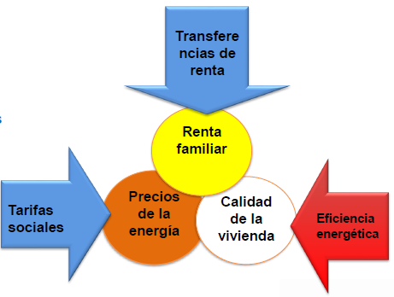
Pobreza energética: Definición y causas
Incapacidad de pagar una cantidad de energía suficiente y/o gastos excesivos en energía domésticos (Tirado Herrero et al., 2012)
“Incapacidad [de un hogar] de alcanzar un nivel social y materialmente necesario de servicios domésticos de la energía” (Bouzarovski y Petrova, 2015)
Según la ENPE: La pobreza energética es la situación en la que se encuentra un hogar en el que no pueden ser satisfechas las necesidades básicas de suministros de energía, como consecuencia de un nivel de ingresos insuficiente y que, en su caso, puede verse agravada por disponer de una vivienda ineficiente en energía.
ENPE: Estrategia Nacional contra la Pobreza Energética

Slide 3
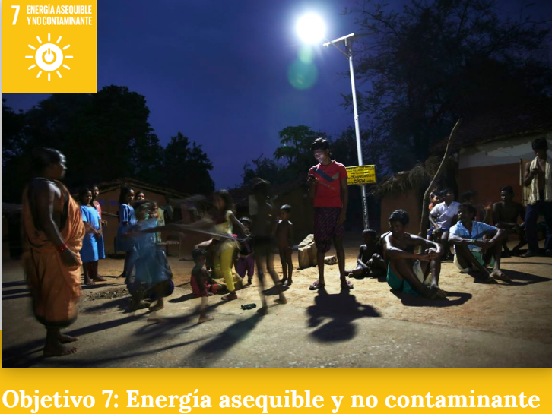
Conceptos
Concepto de PE según nivel de desarrollo
Asociado a un problema de sobreesfuerzo o capacidad de pago de las facturas de la energía, no de acceso
Países desarrollados
Países en vías de desarrollo
Asociado a un problema de acceso a fuentes de energía modernas como gas o electricidad, más que a la incapacidad de asumir su pago
Objetivos de Desarrollo Sostenible (ODS)
ODS7 Energía asequible y no contaminante

Slide 4
Conceptos
Qué engloba el concepto de pobreza energética
SI
Gastos en climatización, iluminación, cocina, consumo del agua caliente sanitaria, etc.
NO
Gasto en transporte
Gasto en otros bienes esenciales como el agua
Analizado de forma separada frente al término más amplio de la pobreza o exclusión social
Consecuencias sobre la salud
Impacto ambiental del consumo energético

Slide 5
Conceptos
Vulnerabilidad energética
Propensión a experimentar una situación en la que el hogar no recibe una cantidad adecuada de servicios de la energía (Bouzarovski y Petrova, 2015).
Es una situación temporal
Se puede ver modificada por factores internos (ej.; nace un hijo, enferma un miembro del hogar) o externos (ej.; cambian los requisitos del bono social) al hogar
Composición socio-demográfica del hogar
Consumidor vulnerable
Políticas de bienestar social

Slide 6
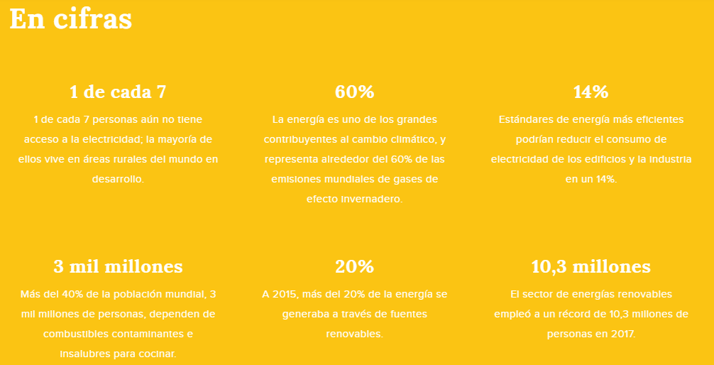
Desigualdad energética
Disparidad en niveles de consumo y pobreza energética entre hogares con diferente poder adquisitivo

Slide 7
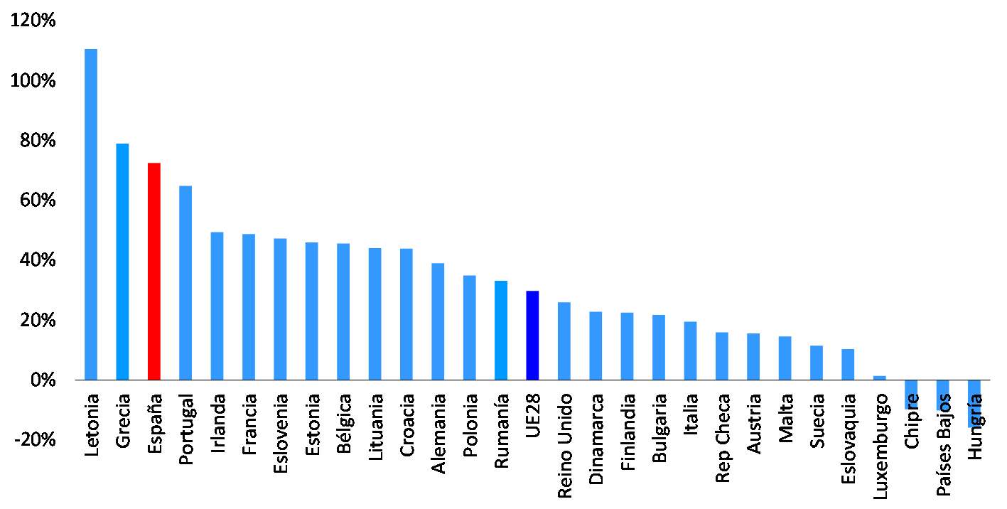
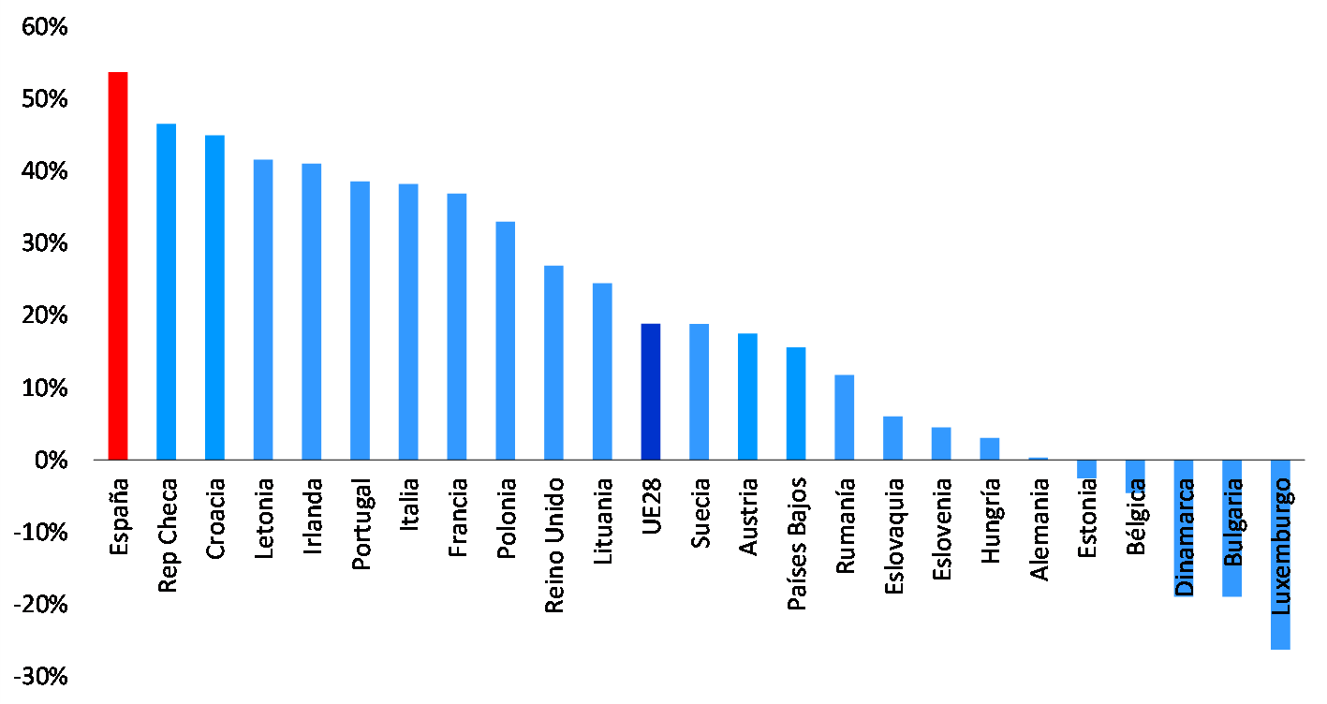
Factores de origen
Electricidad
Gráficos que muestran el porcentaje de incremento de los precios de la electricidad y el gas natural incluyendo todos los impuestos para el consumidor doméstico promedio medido (PPS/kWh), UE28, 2008-2016
Gas natural
Los incrementos sufridos en el precio de estos suministros en este periodo son el tercero mayor de la UE28 en la electricidad y el primero en el caso del gas natural

Slide 8
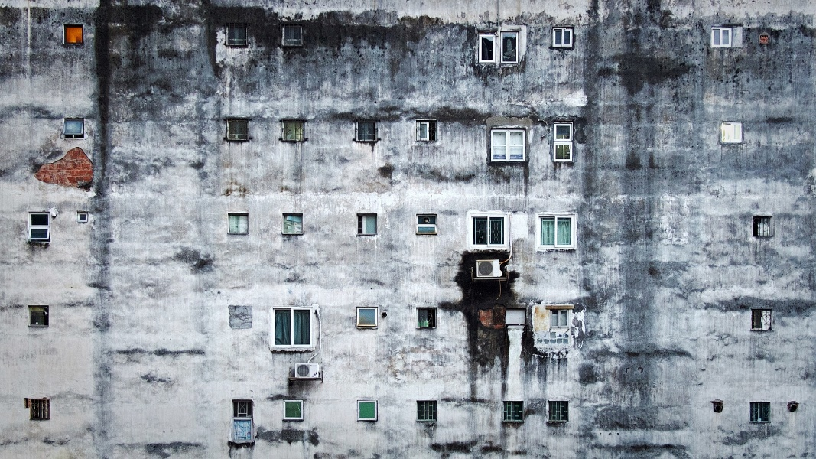
Factores de origen
El parque de viviendas de España está compuesto por cerca de 25 millones de viviendas. Es responsable de un 17% del consumo final de energía y del 25% de las emisiones de CO₂ del país.

Slide 9
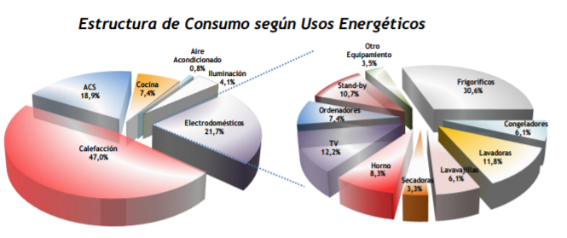
Factores de origen
¿Sabemos cómo consumimos?
Fuente: IDAE (2011)

Slide 10
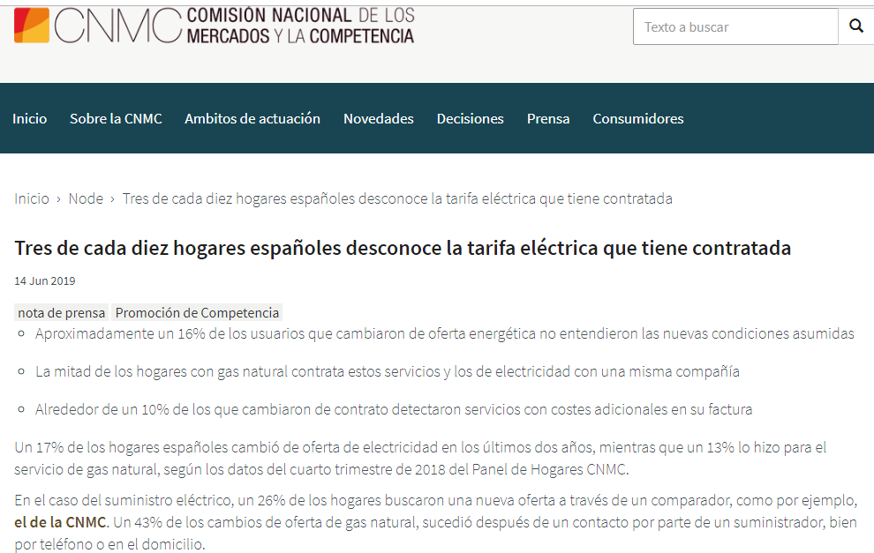
Factores de origen
¿Conocemos nuestras tarifas y contratos? ¿Qué sabemos de nuestros suministros?

Slide 11
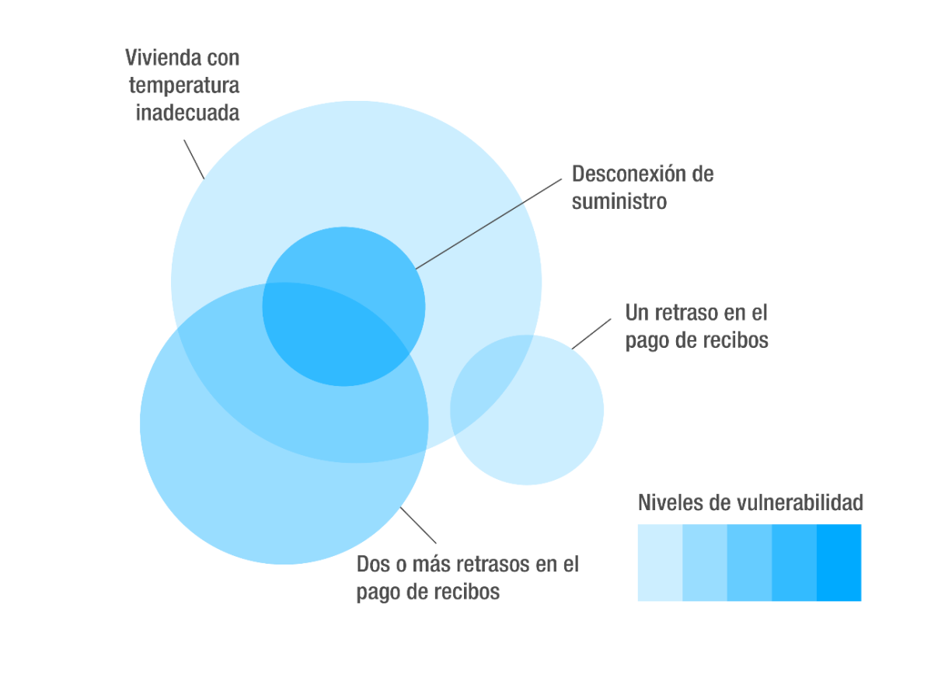
Incidencia de la P.E
¿De cuántos hogares y personas estamos hablando?
“De acuerdo con el enfoque de percepciones y declaraciones del hogar (ECV), en 2016 un total de 6,8 millones de personas, equivalente al 15% de la población residente en España, estarían, experimentando temperaturas inadecuadas en la vivienda o retraso en el pago de recibos, o ambos”
4,6 mill.
0,9 mill.
0,8 mill.
2,8 mill.
“Cerca de 900.000 personas sufrieron falta de algún tipo de desconexión de suministro energético en su hogar al menos en una ocasión por dificultades económicas en 2016”

Slide 12
Incidencia de la P.E
Evolución del indicador retrasos en el pago de facturas
“Alrededor de 2.800.000 personas sufrieron 2 o más retrasos en el pago de recibos en 2016”
Se cronifica la situación
Notes:
Por un lado están los peajes o accesos al Sistema Eléctrico, es la parte de nuestra factura destinada a pagar los costes de acceso a la red eléctrica, es decir, el precio a pagar por el transporte de la energía hasta los puntos de suministro, ya sean viviendas o locales comerciales; y por otro lado está el coste de la energía que cada hogar consume.
Los peajes son parte Regulada ya que el transporte primario de la electricidad lo hace REE que es pública. Hay una parte fija según tu potencia porque se debe dimensionar el Sistema para que en cualquier momento cualquier cliente pueda acceder a la potencia máxima en su hogar.

Slide 13
Indicador de Tª inadecuada en España y en países UE
“Desde 2014 la incidencia del indicador de vivienda con temperatura inadecuada durante los meses fríos en España supera el promedio de la UE28 ”

Slide 14
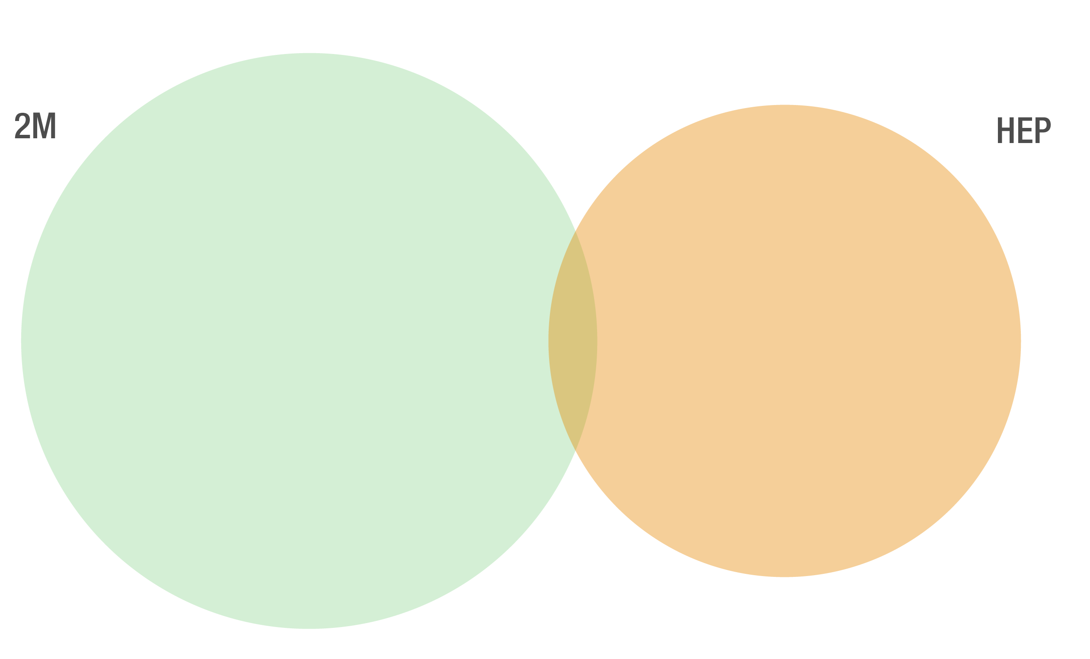
¿De cuántos hogares y personas estamos hablando?
“En 2016 un 29% de la población (13,2 millones de personas) estaba en dificultades de acuerdo con alguno los dos indicadores EPF: con gastos energéticos desproporcionadamente altos como porcentaje de ingresos del hogar (indicador 2M); o con gastos en energía por persona y año inusualmente bajos (indicador HEP) ”

Slide 15
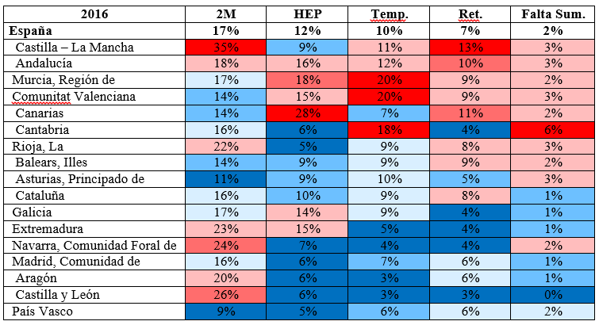
Incidencia de la P.E
No todas las regiones del país son igual de vulnerables frente a la pobreza energética
“Castilla-La Mancha, Andalucía, Murcia y la Comunidad Valenciana fueron las Comunidades Autónomas con mayor grado de afección en 2016. País Vasco, Castilla y León, Aragón y Madrid, las menos afectadas”

Slide 16
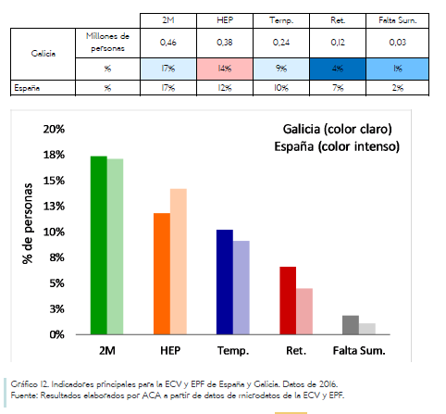
Galicia en contexto
Uno de cada siete hogares gallegos en situación de pobreza energética.
Situada dos décimas por debajo de la tasa de pobreza energética y la novena región del Estado con mayor índice de pobreza energética (8,0%).
Conclusiones del estudio "La pobreza energética en España: Aproximación desde una perspectiva de ingresos", elaborado por la Cátedra de Sostenibilidad Energética del IEB-Universidad de Barcelona entre 2011 y 2017.

Slide 17
Algunas características socioeconómicas o de la vivienda, presentan tasas más altas en los indicadores de pobreza energética
bajo nivel educativo
en paro u otras prestaciones o contrato temporal
familias monoparentales, persona principal soltera, viuda o divorciada
nacidos fuera de España
con personas con mala salud y enfermos crónicos
que alquilan la vivienda
que usan combustibles sólidos/líquidos o sin calefacción en la vivienda
con un bajo nivel de ingresos

Slide 18


Medidas Estatales
Nueva Estrategia contra la
pobreza energetica 2019 – 2024
Bono social electrico y termico

Slide 19
Nuevo bono social
Estimaciones de la cobertura del nuevo bono social
“Estimaciones basadas en la ECV y EPF de 2016 indican que habría en torno a 9 millones de personas potencialmente beneficiarias del nuevo bono social eléctrico. Esta cifra contrasta con los 6 millones de beneficiarios (2,3 millones de hogares) del bono social anterior y con el número de bonos aprobados hasta el momento”

Slide 20
Tipología de hogares

Slide 21

Nivel de estudios
 | 2M | HEP
España | 17% | 12%
Nivel de estudios terminados
No sabe leer o escribir o fue menos de 5 años a la escuela | 31% | 22%
Educación primaria completa o fue a la escuela al menos 5 años | 26% | 16%
ESO, EGB o Bachiller Elemental (con título o cursados, al menos, 3º, 8º o 4º respectivamente) certificados de Estudios Primarios, Escolaridad (anterior a 1999), o Profesionalidad (niveles 1 o 2) y similares | 22% | 13%
Bachiller, BUP, COU, Bachiller Superior, FP de Grado Medio, FP Básica y otros estudios de grado medio (Certificado de Profesionalidad de nivel 3, etc…) | 16% | 10%
FP de Grado Superior, FPII y equivalentes | 12% | 10%
Grado de 240 ECTS, Diplomatura, Arquitectura e Ingeniería Técnicas y equivalentes. | 8% | 8%
Grado de más de 240 ECTS, Licenciatura, Arquitectura, Ingeniería, másteres, especialidad en Ciencias de la Salud y equivalentes. | 7% | 7%
Doctorado universitario. | 4% | 9%
Cuanto menor es el nivel educativo alcanzado por la persona principal del hogar, mayor es el valor del indicador de pobreza energética. Además de la menor capacidad de generación de ingresos, pueden existir otras vulnerabilidades como son la mayor dificultad de estos hogares para tomar decisiones relacionadas con el consumo de energía
Notes:
Por un lado están los peajes o accesos al Sistema Eléctrico, es la parte de nuestra factura destinada a pagar los costes de acceso a la red eléctrica, es decir, el precio a pagar por el transporte de la energía hasta los puntos de suministro, ya sean viviendas o locales comerciales; y por otro lado está el coste de la energía que cada hogar consume.
Los peajes son parte Regulada ya que el transporte primario de la electricidad lo hace REE que es pública. Hay una parte fija según tu potencia porque se debe dimensionar el Sistema para que en cualquier momento cualquier cliente pueda acceder a la potencia máxima en su hogar.

Slide 22
Tipologías de hogares
Situación laboral/ fuente de ingresos
 | 2M | HEP
España | 17% | 12%
Fuente principal de ingresos
Cuenta propia | 19% | 9%
Cuenta ajena | 12% | 11%
Pensiones contributivas | 20% | 11%
Desempleo | 49% | 20%
Otras prestaciones | 51% | 30%
Rentas del capital y la propiedad | 22% | 7%
Otros ingresos regulares | 44% | 29%
Tipo de contrato
Indefinido | 12% | 9%
Eventual/temporal | 27% | 21%
Los hogares en paro y que dependen del subsidio de desempleo u otras prestaciones tienen mayor probabilidad de estar en pobreza energética
En hogares con empleo, hay también una mayor incidencia de pobreza energética en presencia de contratos eventuales o temporales en comparación con contratos fijos de duración indefinida

Slide 23
Situación laboral/ fuente de ingresos
Categorías de desagregación | Temp. | Ret. | Falta Sum.
España | 10% | 7% | 2%
Actividad de la persona principal
Trabajando | 7% | 6% | 1%
Parado | 24% | 23% | 8%
Jubilado | 7% | 3% | 1%
Otra clase de inactividad económica | 13% | 8% | 2%
Tipo de contrato
Contrato fijo de duración indefinida | 6% | 4% | 1%
Contrato temporal de duración determinada | 19% | 18% | 6%
Los hogares en paro y que dependen del subsidio de desempleo u otras prestaciones tienen mayor probabilidad de estar en pobreza energética
En hogares con empleo, hay también una mayor incidencia de pobreza energética en presencia de contratos eventuales o temporales en comparación con contratos fijos de duración indefinida

Slide 24
Tipologías de hogares
Estado civil/composición del hogar
 | 2M | HEP | Temp. | Ret. | Falta Sum.
España | 17% | 12% | 10% | 7% | 2%
Estado civil de la persona principal
Soltero | 15% | 17% | 14% | 11% | 4%
Casado | 17% | 10% | 8% | 7% | 1%
Viudo | 25% | 12% | 17% | 17% | 6%
Separado | 22% | 12% | 11% | 5% | 1%
Divorciado | 14% | 14% | 16% | 11% | 4%
Tipo de hogar *se muestran solamente las categorías que son comunes a la encuesta EPF y ECV
Una persona: hombre de 65 o más años | 20% | 12% | 8% | 1% | 1%
Una persona: mujer de 65 o más años | 29% | 8% | 10% | 2% | 0%
2 adultos sin niños dependientes económicamente, al menos una persona de 65 o más años | 16% | 10% | 7% | 2% | 1%
2 adultos sin niños dependientes económicamente, teniendo ambos menos de 65 años | 10% | 11% | 9% | 6% | 2%
Otros hogares sin niños dependientes económicamente | 17% | 10% | 10% | 7% | 1%
Un adulto con al menos un niño dependiente | 21% | 17% | 16% | 14% | 5%
Dos adultos con un niño dependiente | 14% | 11% | 8% | 7% | 2%
Dos adultos con dos niños dependientes | 15% | 11% | 8% | 7% | 2%
Dos adultos con tres o más niños dependientes | 23% | 18% | 15% | 15% | 3%
Otros hogares con niños dependientes | 28% | 14% | 13% | 16% | 3%

Slide 25
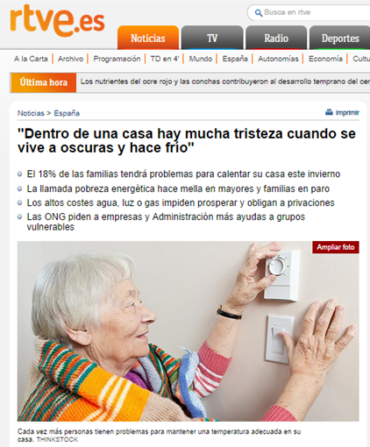
Salud
No sólo se evidencia que la pobreza energética tiene consecuencias negativas sobre la salud de las personas, también se da en los hogares que cuentan con alguna persona con mala salud tienen una mayor incidencia de falta de confort térmico.
En su versión más extrema puede provocar la muerte prematura
 | Temp. | Ret. | Falta Sum.
España | 10% | 7% | 2%
Alguna persona con mala salud en el hogar | 16% | 11% | 3%
Ninguna persona con mala salud en el hogar | 9% | 7% | 2%
Algún enfermo crónico en el hogar | 12% | 9% | 2%
Ningún enfermo crónico en el hogar | 9% | 7% | 2%

Slide 26
Pobreza energética y salud
Habitar en una vivienda a una temperatura inadecuada…
Genera problemas para ganar peso, mayores tasas de admisiones hospitalarias y mayor incidencia y severidad de síntomas asmáticos en niños y bebés
Afecta a la salud mental de adolescentes (ansiedad, depresión), aumenta el absentismo escolar.
Causa gripe y resfriado y empeora la situación de personas con artritis y reumatismo (complica patologías existentes)
Afecta negativamente a la dieta de los hogares (Dilema ‘Eat or heat’)
Incrementa el riesgo de muerte prematura por enfermedades cardiovasculares y respiratorias

Slide 27
Propuestas ACA
Establecimiento de un sistema de medición estatal basado en múltiples indicadores.
Mejora en la disponibilidad y uso de datos
Priorizar enfoques estructurales
Hacia una estrategia estatal de protección de los derechos energéticos de los ciudadanos.
La necesidad de una transición justa y sostenible
Políticas de mejora de la edificación como estrategia de adaptación al cambio climático y prevención de la vulnerabilidad energética

Slide 28
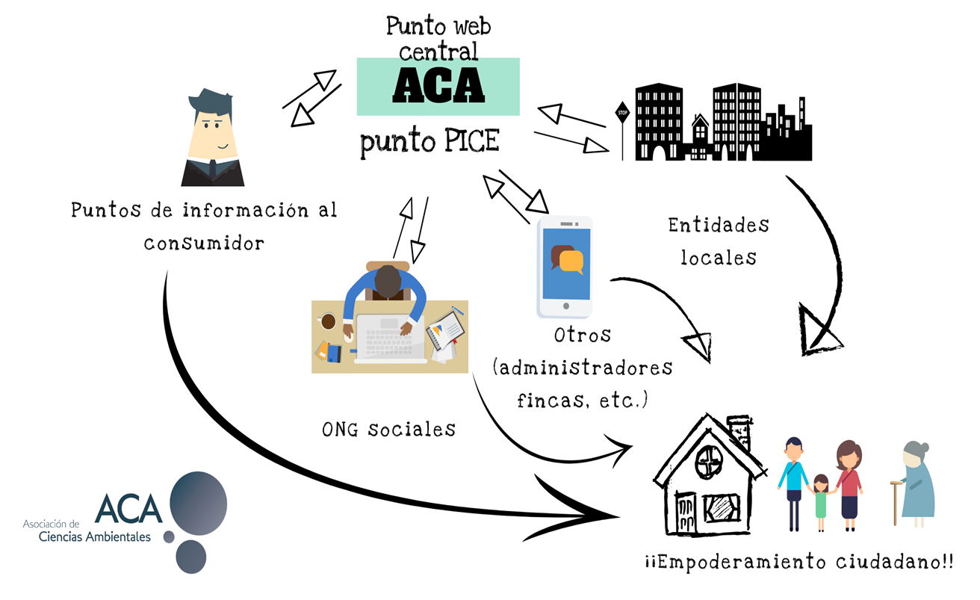
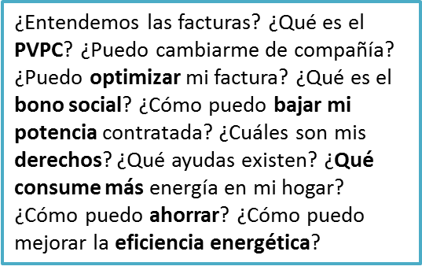
Soluciones
PICE Network
Abrir el foco: acceso a la vivienda y a otros suministros básicos.
Escuchar las voces de las poblaciones vulnerables
Seguir explorando la relación entre pobreza energética y la salud
Mejora de la información, formación y sensibilización de la ciudadanía para un mayor empoderamiento

Slide 29
Gracias por vuestra atención!

